Slide 1
امراض النبات
محاضرات الجزء العملي
المرحلة الثالثة / قسم الوقاية
اعداد
م. علاء عودة مانع
المحاضرة الثانية

Slide 3
عزل المسببات المرضية
هناك عدة طرق لعزل المسببات المرضية منها:-
1. العزل المباشر و يتضمن الاتي :
a . العزل على شرائح زجاجية حيث تستخدم هذه الشرائح للفحص و التشخيص.
b. العزل على الاوساط الغذائية و يتم بالخطوات التالية:
تؤخذ قطع صغيرة من حواف بقع الاصابة يتراوح قطرها بين 4-5 ملم.
تعقم هذه القطع سطحيا بواسطة الكلوراكس 10 % لمدة 1-2 دقيقة ثم تغسل بالماء المقطر المعقم و تنشف بورق الترشيح المعقم ثم تزرع في وسط غذائي مثل PDA
تحضن على درجة حرارة 25مº لمدة اسبوع ثم يعاد تنقيتها في حالة وجود تلوث.

Slide 4
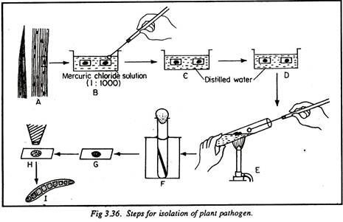

Slide 5
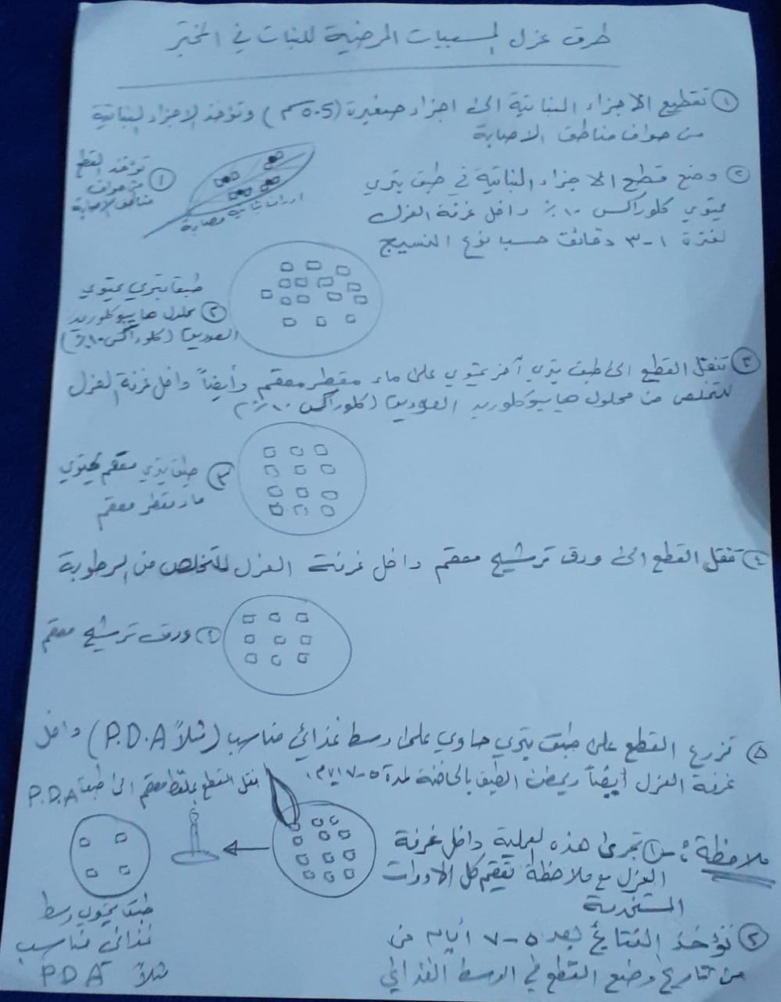

Slide 6
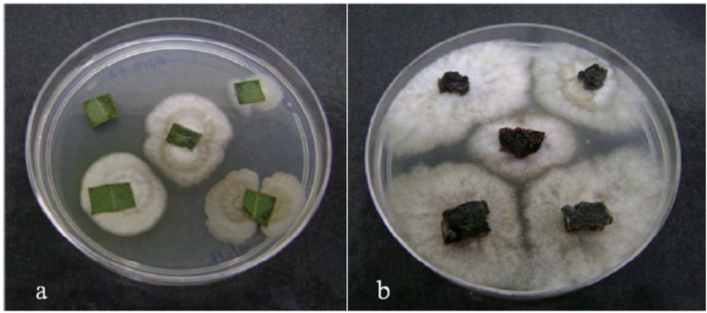
قطع الاجزاء النباتية بعد عزلها لمدة اسبوع في الحاضنة

Slide 7
2. العزل من التربة و يقسم الى الاتي:
.Aالعزل المباشر : يتم اخذ اجزاء صغيرة من التربة بواسطة المشرط و تزرع على وسط PDA و تحضن على درجة حرارة 25 م لمدة اسبوع.
.Bالعزل بواسطة التخافيف و يتم كالاتي :
•يؤخذ 1 غم من التربة و يوضع في انبوبة اختبار و يضاف اليها 9 مل ماء مقطر معقم فيصبح لدنيا تخفيف 1/10.
•يؤخذ 1 مل من التخفيف السابق و يضاف اليها 9 مل ماء مقطر معقم فيصبح التخفيف لدينا 1/ 100 و نستمر هكذا لحين الوصول الى التخفيف المطلوب.
•بعد الوصول الى التخفيف المناسب نأخذ 1 مل منه و يوضع في طبق بتري حاوي على وسط غذائي مثل PDA ثم يحرك حركة دورانية او يتم استخدام قضيب زجاجي على شكل حرف L معقم لتوزيع كمية المعلق على الوسط الغذائي ثم يحضن على درجة حرارة 25 م لمدة اسبوع.

Slide 8
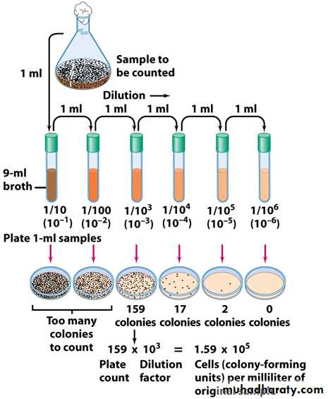

Slide 9
c. العزل بواسطة المزارع المائيةWater Culture:
تستخدم هذه الطريقة لعزل فطريات التربة و خاصة Pythium sp. , Phytophthora sp. و بعض الفطريات الاخرى و يتم ذلك بالخطوات التالية:
• يؤخذ 1 غم من التربة و يذاب في 4 غم ماء مقطر معقم.
• تضاف اقراص من الاجزاء النباتية صغيرة الى المستخلص ثم تحضن لمدة 24-48 ساعة فتلاحظ الفطريات في حالة توافرها او تواجدها في هذه التربة من خلال الفحص المجهري.
• في حالة العزل من اجزاء نباتية مصابة و خصوصا الجذور حيث يتم اخذ الجذور و تغسل جيدا بالماء الجاري ثم تقطع الى قطع صغيرة و تنقل الى طبق بتري و يضاف اليها كمية من الماء المقطر و تحضن على درجة 25 م لمدة 24-48 ساعة ثم تفحص المسببات الموجودة بواسطة المجهر.

Slide 12
